Slide 1
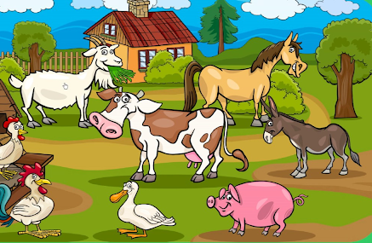
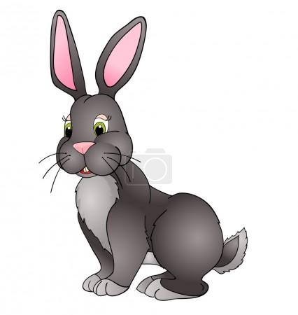
BIOLÓGIA pre 6. ročník
Chovateľsky významné cicavce

Slide 2
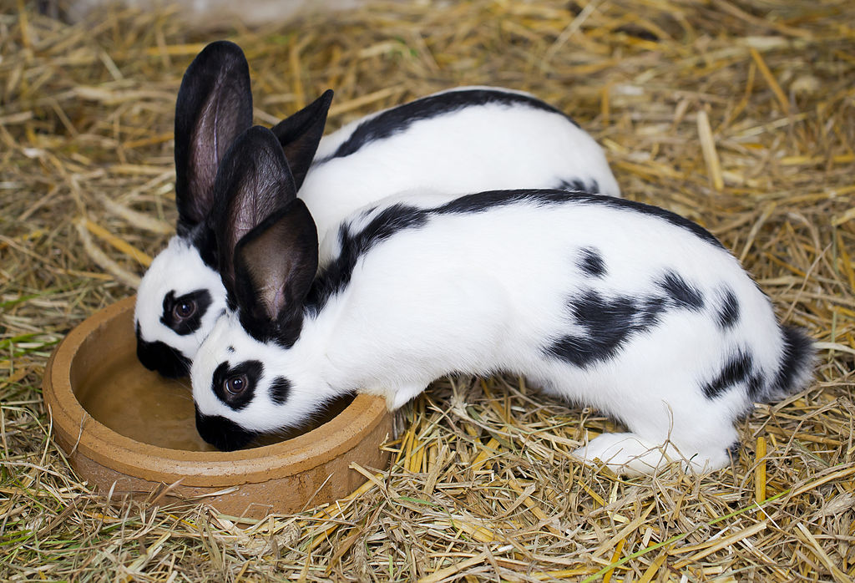
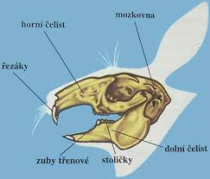
Králik domáci
chová sa na mäso
má hlodavý chrup (ale nepatrí medzi hlodavce)
Chrup králika

Slide 3
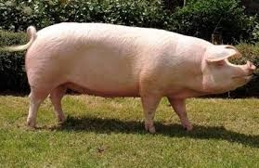
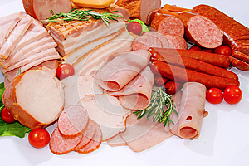
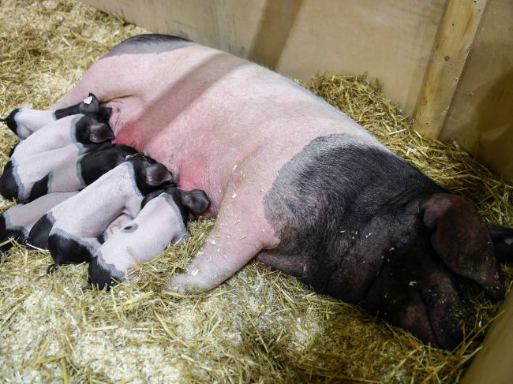
Sviňa domáca (Ošípaná)
- koža ružová, strakatá
chová sa na mäso a masť (bravčové), a rôzne potravinárske výrobky
štetiny na kefy a štetce
samec = kanec
samica= prasnica
mláďatá = ciciaky a odstavčatá

Slide 4
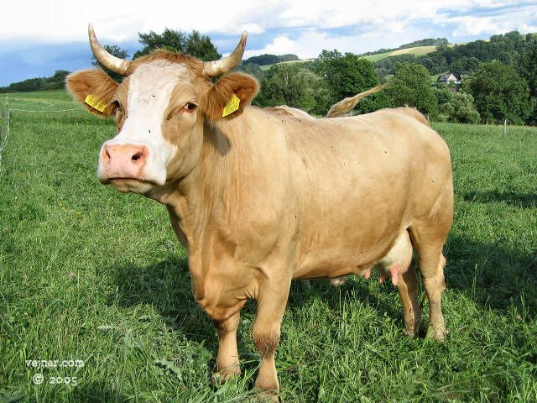
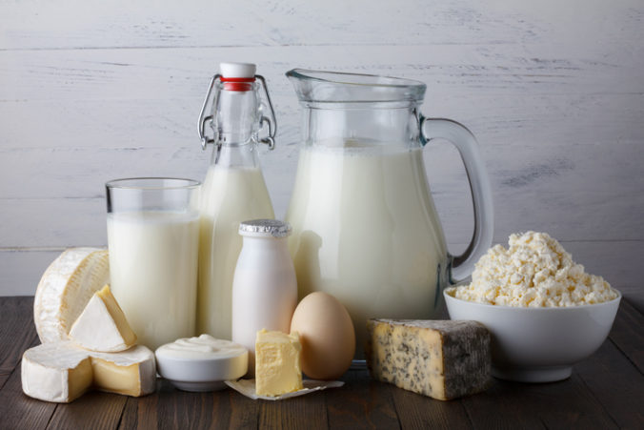
Tur domáci (hovädzí dobytok)
rôzne plemená
Chovajú sa na mäso (hovädzie)
Tuk – výroba mydla
Šľachy, kopytá – glej
Z kostí kostná múčka
Koža - kožiarsky a obuvnícky priemysel
Duté rohy – kedysi gombíky a hrebene
hnoj
Samec = býk (vôl)
Samica = jalovica, dojnica - mlieko
Mláďa = teľa

Slide 5
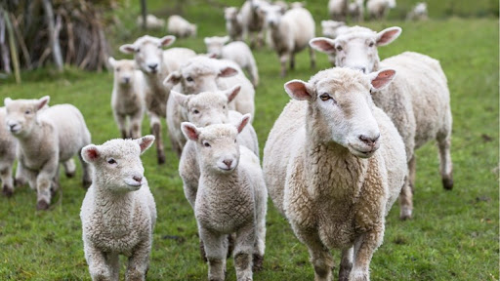
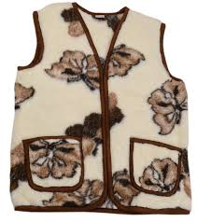
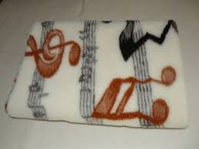
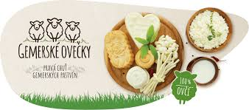
Ovca domáca
mäso, mlieko, kožu
syr, bryndza, jogurty, žincina
vlna
Samec = baran
Samica = ovca
Mláďa = jahňa

Slide 6
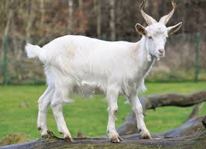
Koza domáca
mäso, mlieko, kožu
bylinožravec
Kozie mlieko je biologicky veľmi cenný nápoj a má liečebné účinky. Zvyčajne ho vyhľadávajú ľudia, ktorí majú problémy s alergiou, s poruchami dýchacieho ústrojenstva, s tuberkulózou, s astmou, so zápalovými kožnými ochoreniami, s trávením a vylučovaním.
Samec = cap
Samice = koza
Mláďa = kozľa

Slide 7
Majú zložený žalúdok
Nie nadarmo sa asi vraví" žuješ ako krava".

Slide 8
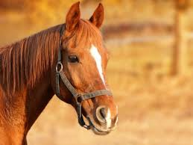
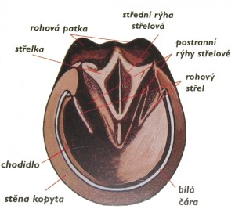
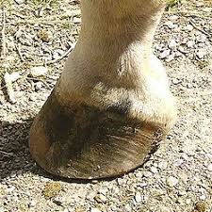
Kôň domáci
- jazdectvo
športové účely
ťažba dreva
Noha je zakončená jedným prstom = nepárnokopytník
Samica = kobyla
Samec = žrebec
Mláďa = žriebä

Slide 9
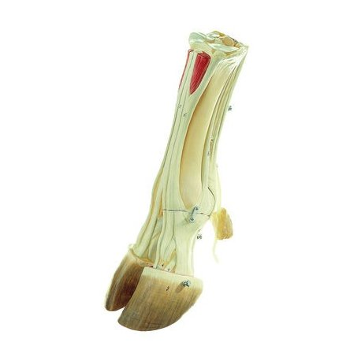
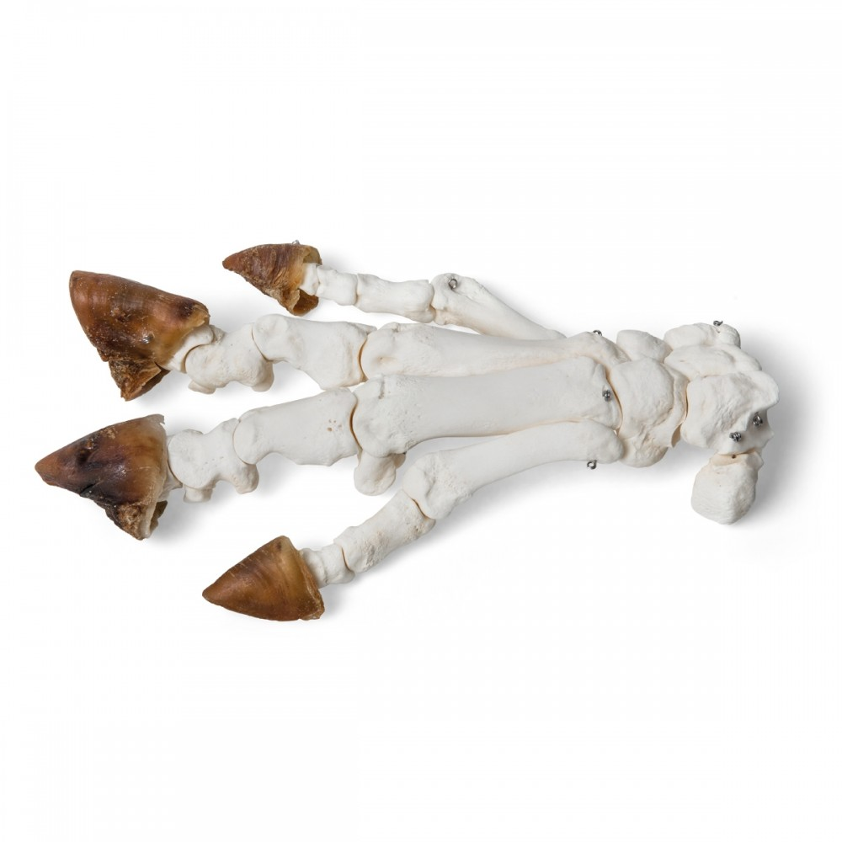
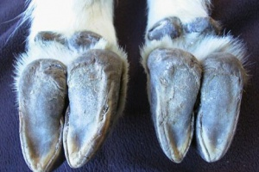
Párnokopytníky
Noha prasaťa
Kravské kopyto
Kozie kopyto

Slide 10
Chov hospodárskych zvierat vyžaduje vhodné podmienky:
Dostatok voľného pohybu
Dostatok potravy, vody a svetla
Ochrana pred nepriaznivým počasím
Ustajnenie
Pridávanie chemických prípravkov do krmiva, môže mať škodlivý vplyv na zdravie ľudí.

